Slide 1
软件知识和经验介绍、各种问题处理和相应工具使用介绍
刘超 (ChaoL1@verifone.com)

Slide 2
内容介绍
OS、EOS及应用程序
采集日志
发生问题、报告问题时的技巧
POS参数设置
签名及清除签名
USB驱动、及下载脚本
NCP 介绍
常用AT指令
清TAMPER方法

Slide 3
OS、EOS及应用程序（Trident）
OS安装文件，不同设备，文件不同
520(52xxxx), 520G(5Gxxxx), 680GPRS(68xxxx), 680CDMA(6Cxxxx), 680BTWiFi(6Bxxxx), 675(65xxxx), 820(82xxxx), 805(85xxxx)
OS 从01x升级到1xx时，需要使用修复工具（先升级OS，再修复），修复工具会删除OS以外的全部内容，包括EOS、modem profile、应用程序、密钥、非接参数(Vx820等需要重新下载，广西遇到过)、WiFi驱动、蓝牙驱动、签名、系统变量等
OS从1xx升级到109及以上时，EOS要先升级到1.7.1.0以上
以前发生过OS版本、EOS版本不匹配，造成system error（河南交行开机就system error属于这种问题）
OS安装包解压缩后通常包含3个文件
QT680108_COS.zip 烧录方式下载，通常不需要采用这种方式
WT680108.ZIP 普通下载方式使用的
Verix V OS - QT000108 Release Notes.doc 释放说明
采用部分下载方式升级OS，不会丢失程序、密钥

Slide 4
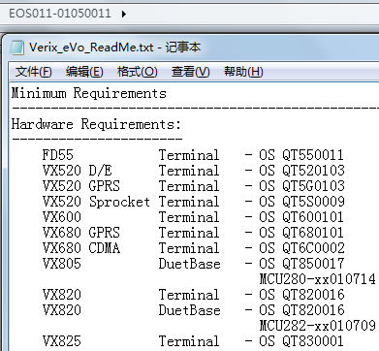
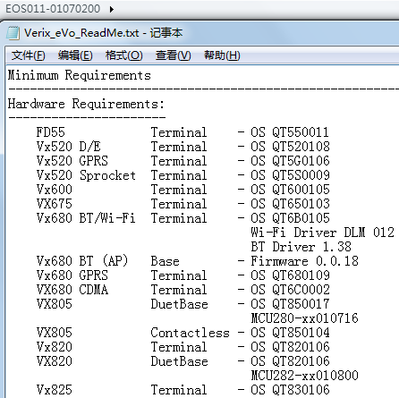
OS、EOS及应用程序（Trident）
EOS，不区分设备（最新设备除外）
通讯是通过EOS封装和控制的，通常的通讯问题可以尝试升级EOS
采用部分下载方式升级EOS，不会丢失程序、密钥
<Verix_eVo_ReadMe.txt>文件会列出支持的设备

Slide 5
OS、EOS及应用程序（Trident）
应用程序
主控，特殊的应用程序，可以控制子应用
子应用，实现交易等的应用程序
TIPS:
遇到注册问题时，可以尝试退出子应用(通常使用红色键)、进到主控画面、再选择子应用，看看能否注册成功并将结果反馈。

Slide 6
采集日志
使用PC接收POS的串口日志 --硬件和PC
通常使用USB口转串口的设备截取日志。一端连接到POS（小辫子）的COM1口，另一端连接到电脑上（电脑端要设置为COM1）。
USB转串口通常有蓝色、粉色2种：
其中，蓝色的在WIN7上有时有问题（驱动或者硬件故障），取日志时容易出现蓝屏、死机的情况（在XP上没有问题）；
粉色的，在WIN7、XP上都没有问题。
PC的操作系统，建议使用XP
XP：U转串工具、PC端程序都可以正常使用；
WIN7：蓝色U转串工具可能有问题；PC端程序（DebugView需要升级才可以正常使用）容易出现无效日志（空行及IO Pending）但不影响分析；也可以使用附件的Debugview_Win7.7z截取日志（这个程序会将输出空行和IO Pending 改为输出`~$便于分析日志时查找替换）

Slide 7
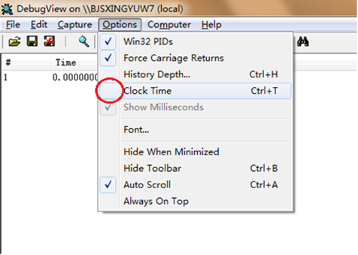
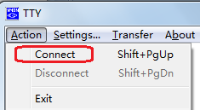
采集日志
使用PC接收POS的串口日志 --PC端设置及启动
DebugView的设置：注意设置时间戳（设为秒格式，而不是时分秒格式，Clock Time左边的对勾不要选，如下图）。
请注意，在PC端，将COM口设置为COM1，
依次启动
VERILOG.exe（或VERILOG(`~$).exe）
（不要更改串口设置）
和Dbgview.exe后，
执行Verilog.exe(TTY)的
Action->Connect

Slide 8
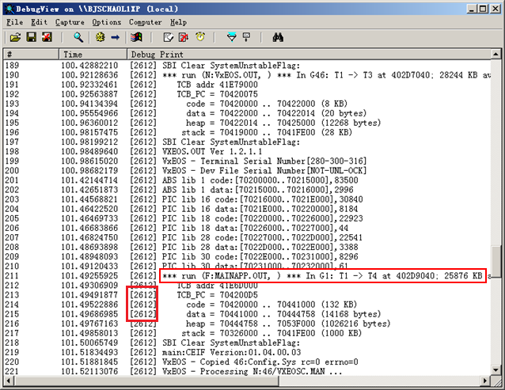
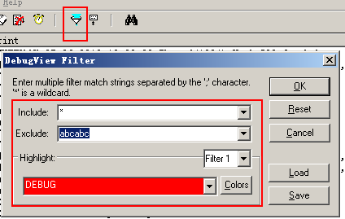
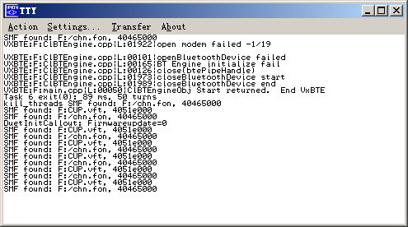
采集日志
使用PC接收POS的串口日志 --PC端
TTY(VERILOG.exe)
取得POS日志
Debugview.exe
用于日志的显示、保
存、过滤（不建议用）
[2612]（并非固定值）是TTY的进程号，是需要的日志；
其他进程号的日志，为不需要的日志

Slide 9
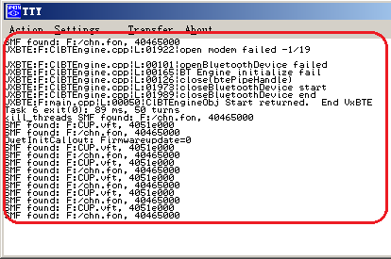
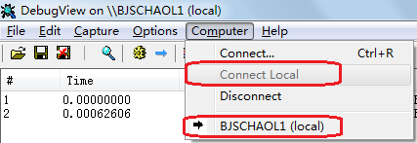
采集日志
使用PC接收POS的串口日志 --PC端，问题排查
TTY(VERILOG.exe)有日志、DebugView没有日志
查看DebugView的菜单[Computer]，执行[Connect Local]，执行后，最下方会显示已经连接：主机名(Local)
TTY没有日志，显示空白
检查串口线是否插牢、串口端口是否正确，POS设置（后面有介绍）

Slide 10
采集日志
使用PC接收POS的串口日志 --POS端基本参数
通常情况下取日志的参数为：
GPRS
ddl –p1 *DEBUG=1 CELOG=C CEFIL=0x000FF0F0 *PCAP=1
WiFi、蓝牙
ddl –p1 *DEBUG=1 CELOG=C CEFIL=0x00040010 WSUPLOG=C WSUPFIL=0x0000001E *PCAP=1
其他（包括CDMA）
ddl –p1 *DEBUG=1 CELOG=C CEFIL=0xFFFFFFFF *PCAP=1
TIPS:
GPRS以外的参数设置可能会变化，取日志前，最好再进行一下确认。

Slide 11
采集日志
使用PC接收POS的串口日志 --POS端参数
参数设定（取得系统日志）
*DEBUG=1
设定在GROUP1，用于接收系统日志，通常用于发生System Error时
注意，如果POS端使用COM1下载程序，需要将此值改为0，然后重启POS，才可以下载。
参数设定（取得应用日志），目前Trident平台基本不用这种日志了
#LOGPORT=COM1
设定在GROUP15，用于接收应用程序日志，通常用于收集应用程序数据
但是，有的应用程序日志也可以使用*DEBUG=1接收，请与应用程序开发者确认。
TIPS:
以上2个参数不要同时使用，同时使用时，PC接收不到日志

Slide 12
采集日志
使用PC接收POS的串口日志 --参数说明
参数说明： CELOG=C CEFIL=0x000FF0F0 *PCAP=1
*PCAP=1 输出TCP数据报文，通常用于处理GPRS、CDMA、WiFi、以太网等的TCP通讯问题；
CELOG=C 输出CE（EOS）的日志，无此变量或者CELOG=N则不输出；
CEFIL=0x000FF0F0，CE日志的过滤设置，用于设定输出部分CE日志，此设置会根据通讯方式、调查问题的不同而有差异。
CEFIL=0xFFFFFFFF输出CE的所有日志；
无此变量或者CEFIL=0，只输出最基本的CE日志

Slide 13
采集日志
使用PC接收POS的串口日志 --POS输出方式：直接输出
串口直接输出：*DEBUG=1 (删除以下参数：*LOG=500 *LOGP=1 *LOGSPOOLER=USBD)
推荐首选这种方式！
USB输出：*LOG=500 *LOGP=1 *LOGSPOOLER=USBD *DEBUG=0(注：或者不存在)
因为这种方法会存在丢失日志的情况，所以在处理问题时不要使用。
应急时可以使用，但不能保证用这种方式取得的日志可以用于分析问题。

Slide 14
采集日志
使用PC接收POS的串口日志 --POS输出方式：间接输出
缓存在POS，待测试完毕后，再通过串口输出到PC： *LOGP=1 *LOG=10240（注：缓存大小，KB为单位，最大是32MB） *DEBUG=0(注：或者不存在) 删除*LOGSPOOLER
导出方法：
通过串口线连接电脑和POS；
电脑端打开日志接收工具（不要求必须使用DebugView）；
同时按绿键+7（输入密码后）进入到POS系统菜单；
同时按黄健+4，这时日志就输出到电脑上了。
10M的日志，可能要传输15分钟
TIPS:
正式测试前，一定模拟测试几次，确保日志有效后，再使用这种方法。
曾经遇到过以下情况，最终造成有效日志缺失：
测试设备待机时会有大量日志出现，测试完毕后，没有关机，最终待机日志将需要的问题日志覆盖（达到日志设定的最大值后，早期的日志会被删除）。

Slide 15
采集日志
使用PC接收POS的串口日志 --参数汇总
 |  | 输出通讯日志 | 通讯方式：GPRS | 通讯方式：非GPRS | TCP报文
串口 输出 | *DEBUG=1 | CELOG=C | CEFIL=0x000FF0F0 | CEFIL=0xFFFFFFFF | *PCAP=1
串口 缓存 | *LOGP=1 *LOG=10240 | CELOG=C | CEFIL=0x000FF0F0 | CEFIL=0xFFFFFFFF | *PCAP=1
USB 输出 | *LOGP=1 *LOG=500 *LOGSPOOLER=USBD | CELOG=C | CEFIL=0x000FF0F0 | CEFIL=0xFFFFFFFF | *PCAP=1
 |  |  | 此2列2选1
TIPS:
如果需要更改日志参数，为防止之前残留的日志参数影响当前设置，最好将之前的日志参数全部删除

Slide 16
采集日志
使用PC接收POS的串口日志 --注意事项
第一次采集日志时，一定要简单看一下日志或者电话联系确认一下日志内容。经常遇到第一次采集的日志无效的情况；
通常开机自动注册的日志有300kB，如果有签到、交易能达到600kB
日志的内容至少包括一次开机开始到问题发生的全部日志，建议测试过程中，一直连接串口线，并将所有的日志保存、压缩后，直接发出，不要修改、删除；
不要等到问题发生后，再截取日志
日志的作用是调查问题的，不是确认现象的，所以一定要有发生问题前的日志
要说明发生什么问题、之后怎么样了以及发生的时间、持续时间：
通过*DEBUG=1或USB取日志时，记录电脑的时间；
通过缓存取日志时，记录POS的时间；

Slide 17
发生问题、报告问题时的技巧
准确描述操作和现象
截取日志
准确描述屏幕显示内容或拍照
操作时间也很重要，必要时可以录像
尤其是操作间隔，画面提示间隔等
SDLC：线路录音
回忆之前的操作是否也有嫌疑
升级OS、EOS
没有clear memory，升级应用程序
时间有关
线路、位置有关

Slide 18
发生问题、报告问题时的技巧
问题现象描述一定要准确
死机（不准确的描述）
是按键暂时没有反应、过一段时间后恢复；还是按键一直没有反应？
是刷卡没反应还是其他现象？
有、无声音提示？
屏幕显示是否刷新？屏幕是否会变暗、变亮？
冲正失败，到底有没有发出冲正？
交易过程中（通常发生在接收数据时），如果通讯失败，则会触发冲正
交易失败后，冲正交易会在下一次交易时发出。所以，一定要用失败的POS再做一次交易，才会发冲正，否则是不会发送冲正交易的，会产生重复交易
签到时间长（GPRS、CDMA等）
是注册时间长、还是连接主机时间长、还是接收数据（这些内容，POS的屏幕都有提示），以及中间是否提示重新注册等
TIPS:遇到注册问题，可以尝试最新的OS、EOS、以及最新的应用程序

Slide 19
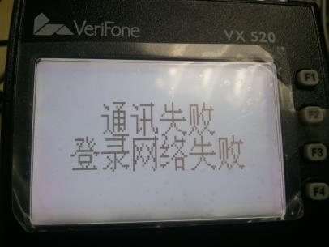
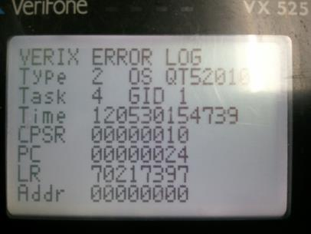
发生问题、报告问题时的技巧
1 | Download ActiveNCP to Vx680
2 | Press 5 to activeNCP
3 | Select 'Menu'
4 | Select 'Setup'
5 | Enter group ID password
6 | Select 'Comm Technology'
7 | Select 'GPRS'
8 | Then crashed
示例
操作步骤（右侧）
提示信息拍照
System Error 拍照

Slide 20
POS参数设置
通讯参数设置——GPRS
检查APN是否正确
修改接入号码“*98*1#”、“*99***1#”试试
ddl GP_REG=1 GP_REG_TO=10000
改善注册成功率，缩短注册时间
ddl GP_MINRSSI=1
系统缺省值是10(10%)，如果低于这个值，CE将不会登录网络，已知会影响在信号弱的地方的登录，建议设置成1。
另外还有一些脚本，需要根据实际情况进行设定，使用时请注意使用条件，慎重使用：
缩短漫游卡（通常可以注册上，但是消耗时间长）的注册时间
中国移动漫游卡：ddl -p1 GP_INIT_2=AT+COPS=1,2,"46000“
中国联通漫游卡：ddl -p1 GP_INIT_2=AT+COPS=1,2,"46001"

Slide 21
POS参数设置
通讯参数设置——CDMA
Ddl –p1 EV_NETMODE=2 EV_SYSINFO=4000 （通常组合使用，也可以单独使用）
检查用户名、密码是否正确
确认PPP协议是否正确（默认为PAP，可以改为NONE, CHAP, MSCHAP）
EV_ROAMSTS=1 ，显示信号慢时可以设置这个值，不设置时取信号强度需要4秒，设置后仅需1.3秒。这个值的副作用是机器进不了休眠状态，会影响待机时间。
TIPS:
下载完EV_NETMODE=2 EV_SYSINFO=4000参数重启后，如果这些参数生效，则这些参数会被删除。如果这些参数还在，检查是否输错字符（下划线等）或其他原因

Slide 22
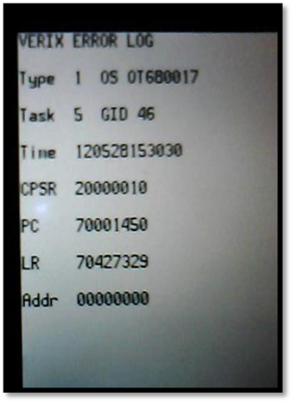
POS参数设置
初始化EOS配置文件
ddl -p1 *EOSNEWCIB=1
解决升级EOS到1.5.0.11后，出现GID46的System Error；
解决拨号设备报“58错误”的 问题等
520SDLC
520应答电话呼叫，通过下载右下的脚本<ATS0=0.7z>解决问题
如何判断这些值已经生效
之前的故障现象消失
（重启后）设定的参数值被修改，或参数消失
如果这些值还存在且值没有被更改，很有可能是变量名称输错：是否输错下划线等字符

Slide 23
签名及清除签名
签名是确保POS安全的，签名不一致的程序不能下载到POS里
如何清除签名
安装程序前，就要考虑如何清除
通常发生在安装代理商签名的应用时，
如果没有对应的清理签名工具，那么将不能安装公司签名的应用程序
对于测试、验证的程序
确认签名卡类型：开发卡、生产卡
对于104OS（及以后的版本）
只可以使用V42的清理签名工具（此工具同样适用01X的OS）
使用V30的工具可能产生不可预知的后果
TIPS:
下载不明签名程序前，可以下载一个已知签名的程序（有对应清理签名工具的签名）。这样，当不明签名程序与已经下载的签名不匹配时，会有错误提示。

Slide 24
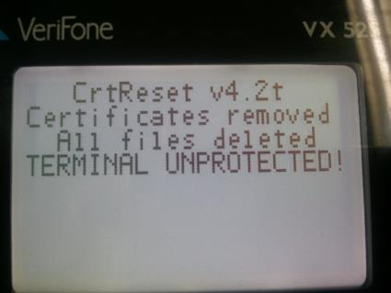
签名及清除签名
清除签名
清理签名工具
对于104OS（及以后的版本），只可以使用V42的清理签名工具，使用V30的工具可能产生不可预知的后果
清理成功的画面显示

Slide 25
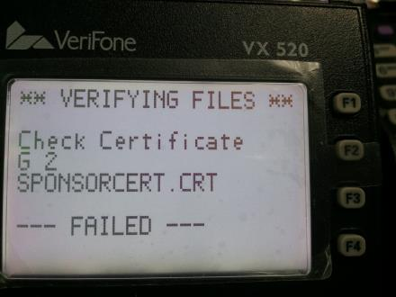
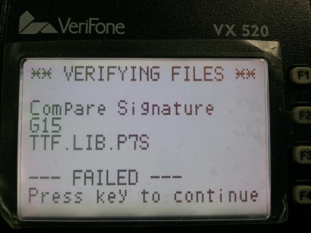
签名及清除签名
签名失败时的画面显示
Check Certificate Gn xxx xxx FAILED：第n个GROUP的证书没有通过验证
如果该POS之前已经清理过签名，则第一个证书验证时，也会出现这个提示
Compare Signature Gn xxx xxx FAILED：第n个GROUP的签名xxx没有通过比较

Slide 26
USB驱动、及下载脚本
USB下载
驱动位置： D:\eVoAps\VRXSDK\3.6.1C\config
最新的USB驱动，参考附件ZIP
使用方法参考附件邮件
下载脚本
%VRXSDK%\bin\ddl -p1 *unzip=Vx011-EOS.zip Vx011-EOS.zip
下载失败（没有提示… …）时：将上面蓝色的部分删除，将ddl.exe复制到当前文件夹
TIPS:COM1口不能下载
● 设置了*DEBUG=1参数，串口日志占用端口，修改为*DEBUG=0，然后重启POS后，再进入系统菜单就可以下载了；
● PC端的TTY没有断开，或者其他串口工具占用串口
TIPS:下载失败时，首先要先关闭PC端的下载脚本，因为：
如果PC端已经执行下载脚本，并且正在提示… …时，
启动POS（或重启POS ），在POS的启动阶段，有些POS会以全部下载方式下载程序，POS里面的密钥会被清除！

Slide 27
USB驱动、及下载脚本
关于全部下载和部分下载
下载时选择 1> Single-app 2> Multi-app （对于目前发布的应用程序）选择这2个中的任意一个是没有差别的；
1> Full dnld 全部下载， 2> Partial dnld部分下载；
选择部分下载时，POS里面已有的设置、密钥会保留
条件允许的情况下，建议清除内存后，采用全部下载方式
清除内存：8> Clear Memory,
-> 1> Clear CONFIG.SYS, 清除全部参数
-> 4> Clear all Groups 清除全部文件
TIPS:
下载失败时，首先要先关闭PC端的下载脚本，因为：
如果PC端已经执行下载脚本，并且正在提示… …时，
启动POS（或重启POS ），在POS的启动阶段，有些POS会以全部下载方式下载程序，POS里面的密钥会被清除！

Slide 28
NCP相关
NCP全称为Network Control Panel，是EOS中包含的一个网络实用工具。
通过下载ActNcp.out，并设置GID1中的环境变量*GO=ACTNCP.OUT，可以获得切换至NCP的界面。
下载ActNcp.out时，如果选择部分下载，可以保留原应用程序。通过重新定义*GO可以启动原应用程序。（例如*GO=F:MAINAPP.OUT）
其实体为VxNCP.out，在Vx011-EOS.zip中，随EOS一同下载，开机时自动启动，在后台运行。
附件为分别签名为生产卡、开发卡的NCP应用
TIPS:
下载NCP前，记录下*GO的值，这样在希望执行原有程序时，将*GO改回原有值即可。

Slide 29
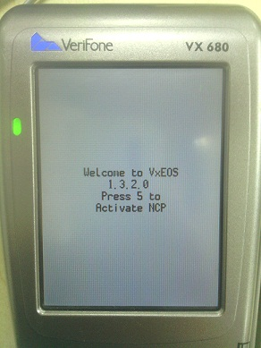
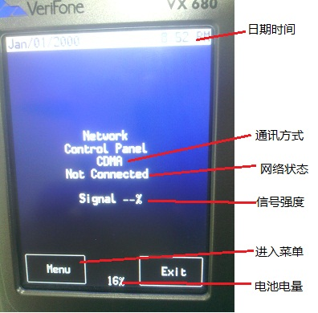
NCP相关
NCP界面
NCP菜单
TIPS:
测试时，通常进入NCP，在待机画面等待出现注册成功并有信号值即可

Slide 30
AT指令
AT指令要慎重使用，不要随便进行尝试性的操作
机型 | 指令 | 解释
Vx680异步 | %C1\N3 | Vx42 bis
 | \V2 | Report connect message only (exclude protocol message).
 | &D2 | ESC (pin 22) assertion during a modem connection causes the modem to go on-hook and return to command mode.
 | &H3 | V.34 only (33.6 kbps to 2400 bps).
 | :U7A,0 | 关掉HDLC和快速连接
Vx510 | &F | 复位
 | %E2 | 线路质量监控和自动协商
 | S6 | 缺省是2，拨号前等待拨号音的时间
 | S9 | 缺省6，Carrier Detect Response Time
 | S10 | 缺省14，Lost Carrier To Hang Up Delay
 | S11 | 缺省85，DTMF Tone Duration
 | S7 | 缺省50，Wait Time for Carrier, Silence, or Dial Tone
 | S91 | 缺省11，信号发送强度，数字越小，功率越大，6是国家规定的最大值

Slide 31
TAMPER
清TAMPER方法
进入OS菜单
进SystemMode，选择 “Key Management”
选择 “IPP Key Load”
Vx520/510按 “F1” 键，Vx680按“2”键，系统会重启并清除Tamper。

Slide 32
TRANSITION SLIDE
May or may not contain subhead here

